Slide 1
Bedankt!

Slide 5
De Bakker

Slide 10
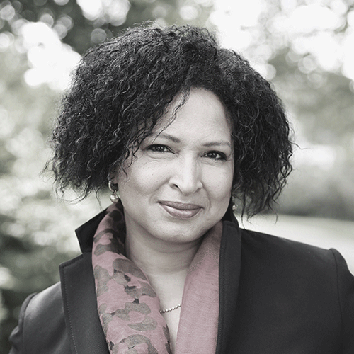

Slide 11
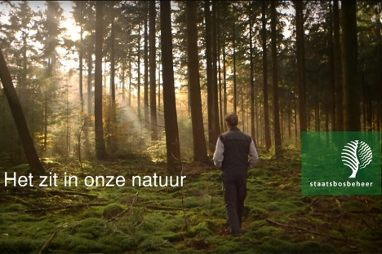

Slide 17
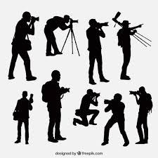
De fotografen

